Slide 1
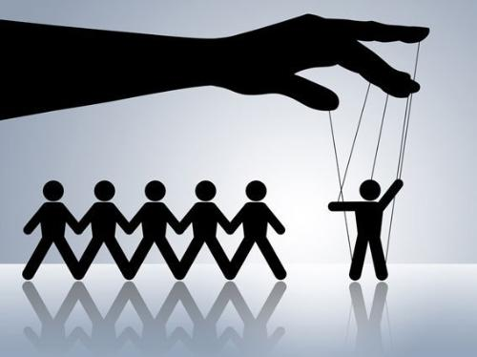
Вплив ЗМІ: психологічні особливості

Slide 2
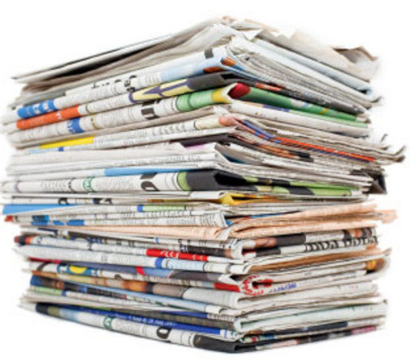
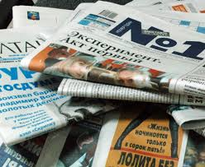
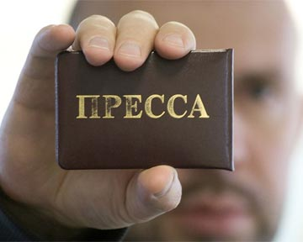
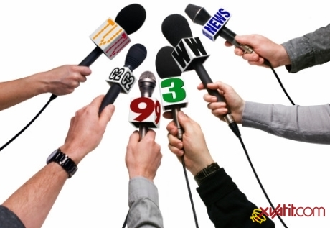

Slide 3
Маніпулювання - це
система засобів ідеологічного й соціально-політичного впливу з метою зміни мислення й поведінки людей всупереч їх інтересами.

Slide 4
Види маніпуляції:
Оперативна (або ситуаційна) маніпуляція
Стратегічна маніпуляція

Slide 6
Серед інших прийомів психологічного впливу ЗМІ застосовують:
прийоми лінгвістичного маніпулювання (слова-синоніми, що передають різні відтінки, а тому й формують різне ставлення);
викривлення масштабів подій та часу;
звернення до негативних рівнів свідомості;
"метод Геббельса".

Slide 7
Дякую за увагу!
Могиліна Вікторія, 11-Б

